Slide 2
Docker I
ORBIT s.r.o. | 2023

Slide 3
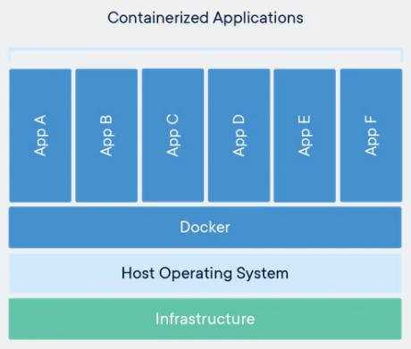
Úvod do Dockeru
Kontejnerizační technologie, od r. 2013
Kontejner obsahuje aplikaci a její závislosti - knihovny, nástroje atp.
Kontejner není VM a neobsahuje tedy OS
Kontejner je typicky:
Relativně malý (stovky MB)
Nevyžaduje tolik zdrojů jako VM
Snadno přenositelný jinam (různá prostředí, OS)
Přesně definovaný, opakovatelný
Rychle spustitelný a ukončitelný
Bezstavový, umožňující paralelní běh
Nezávislý na konkrétním nastavení sítě
Bez konfigurace (ta je typicky předávána proměnnými prostředí)

Slide 4
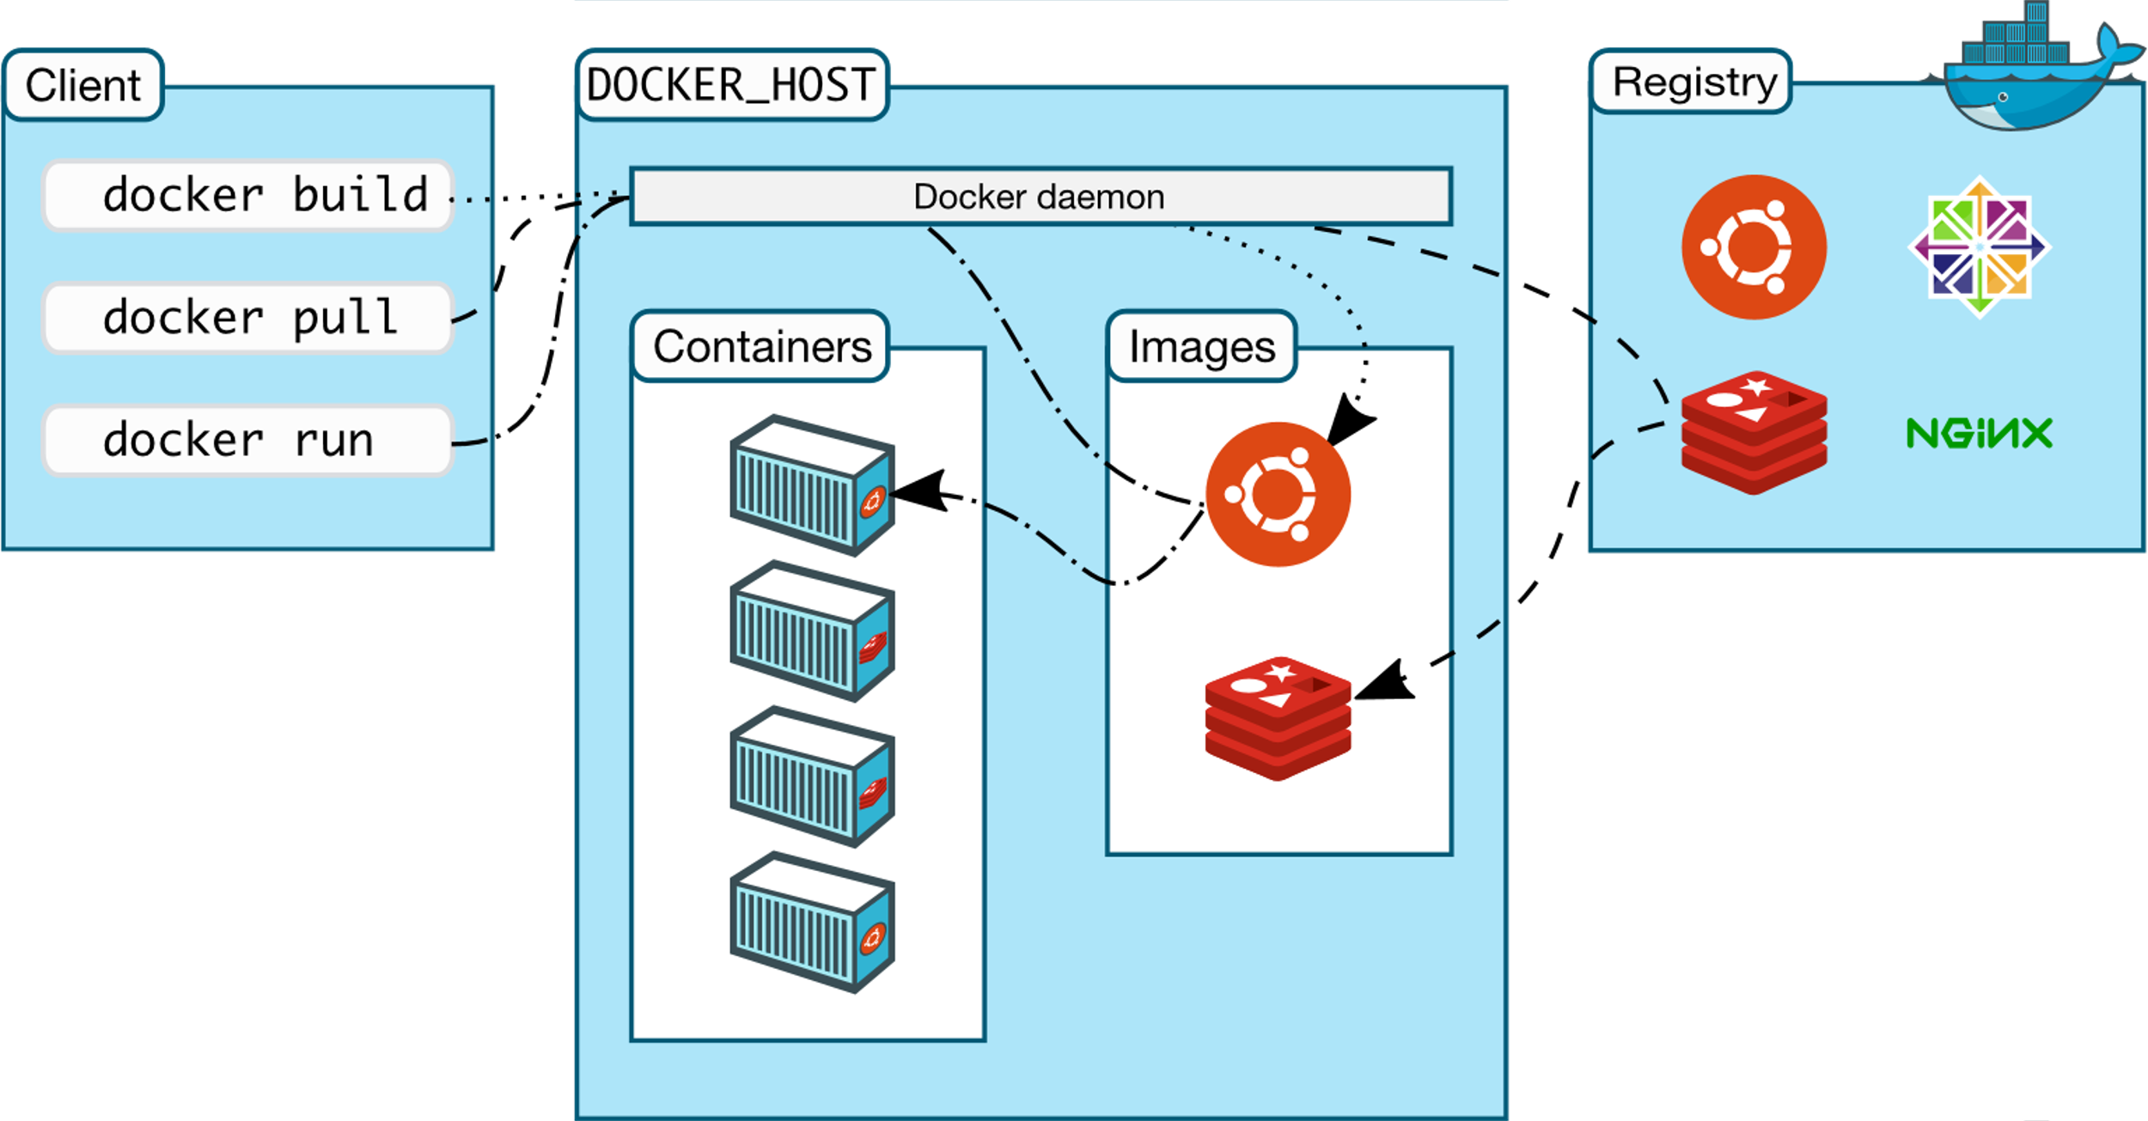
Architektura Dockeru
Docker Client
Docker Host
Docker Registry
Docker Image
Docker Container (instance)

Slide 5
Instalace Dockeru v Linuxu
sudo apt-get install docker.io # může se lišit podle distribuce
systemctl enable docker
systemctl start docker
sudo adduser student docker # nepovinně, vyžaduje odhlášení (v našem případě sudo reboot)

Slide 6
Dockerfile
Předpis toho, jak se celý kontejner sestaví:
FROM debian
ARG FUNCTION_DIR="/opt/backend/"
RUN apt-get update; apt-get -y full-upgrade
RUN apt-get -y install python3-pip
RUN pip3 install fastapi uvicorn
RUN mkdir -p ${FUNCTION_DIR}
WORKDIR ${FUNCTION_DIR}
COPY app/* ${FUNCTION_DIR}
EXPOSE 8000
CMD uvicorn main:app --host 0.0.0.0 --port 8000
Samotné sestavení se provede příkazem:
docker build -t <name> .

Slide 7
Sestavení a spuštění kontejneru - cvičení
cd ~
git clone https://github.com/orbit-cloud-solutions/azure-kubernetes-training.git
cd ~/azure-kubernetes-training/docker/exercise01
dir
more Dockerfile
docker build -t ex01 . # řádek končí tečkou
docker images
docker run -d -p 8000:8000 --name ex01 ex01 # -d spustí kontejner na pozadí, alternativně -it --rm
docker ps # vypíše běžící kontejnery
curl http://localhost:8000/
docker inspect ex01|more # ukončit klávesou Q
docker stop ex01
docker ps -a # ukáže i zastavené kontejnery
docker rm ex01 # a je uklizeno ;-)
docker images # ale obraz nám zůstal

Slide 8
Interaktivní práce s kontejnerem 1/2
cd azure-kubernetes-training/docker/exercise02
more /etc/os-release
dir
more Dockerfile
docker build -t ex02 . # řádek končí tečkou
docker images
docker run -it --rm --name ex02 ex02 # -it spustí kontejner interaktivně
more /etc/os-release # opravdu jsme v kontejneru
Ctrl + D # ukončí úlohu a tedy i celý kontejner (-- rm)
docker ps -a # kontejner je pryč

Slide 9
Interaktivní práce s kontejnerem 2/2
docker run -it -d --name ex02 debian # na pozadí (detached)
docker ps # STATUS Up
docker exec -it debian /bin/bash # připojíme se k běžícímu kontejneru
apt-get install mc
mc # takto vidí filesystem kontejner
File/Exit F10
Crtl+D
docker ps # STATUS Up
docker stop ex02
docker ps -a # STATUS Exited
docker rm ex02
docker ps -a # kontejner je pryč
Doporučení:
Dobré pro troubleshooting
Tímto způsobem kontejnery opravdu spravovat nechceme
Kontejner má být přesně definován svým Dockerfile
Kontejner můžeme podle potřeby kdykoliv zahodit a spustit si nový

Slide 10
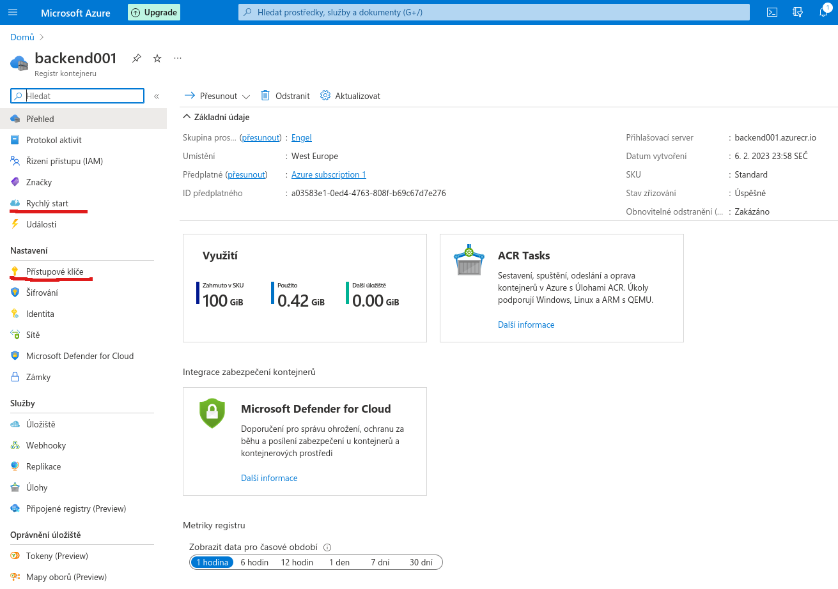
Azure Container Registry
Služba MS cloudu umožňující uložení a další použití obrazu kontejneru
Docker kompatibilní
Registr vytvoříme v Azure Portálu (https://portal.azure.com/)
Rychlý start
Přístupové klíče, Uživatel s rolí správce
az acr login --name backend001 # viz. přístupové klíče
docker tag backend backend001.azurecr.io/backend
docker push backend001.azurecr.io/backend

Slide 11
Docker II
ORBIT s.r.o. | 2023

Slide 12
Docker - proměnné prostředí
Slouží pro předávání konfigurace
https://12factor.net/config
docker run -e <VAR>=<VALUE>
cd ~/azure-kubernetes-training/docker/exercise07
docker build -t ex07 .
docker run --rm -e VAR=VALUE01 ex07

Slide 13
Docker Volumes 1/2
Filesystem namountovaný uvnitř dockeru
docker volume... # správa volumes
docker run –v … # jeden způsob, jak volume připojit ke kontejneru
docker run –mount … # druhý způsob
cd azure-kubernetes-training/docker/exercise03
docker build -t ex03 .
docker volume create svazek
docker volume ls
sudo dir /var/lib/docker/volumes
docker run -it --rm --name ex03 -v svazek:/svazek
dir -l / # /svazek je ve výpisu
Ctrl+D

Slide 14
Docker Volumes 2/2
cd azure-kubernetes-training/docker/exercise03
docker run -d --name apache -p 8080:80 -v "$PWD":/usr/local/apache2/htdocs/ httpd # $PWD je aktuální adresář
firefox localhost:8080
docker inspect apache|more
docker stop apache
docker rm apache

Slide 15
Docker - síť 1/2
Obecně:
Kontejner může komunikovat s jinými kontejnery nebo s externími službami
Aplikace z pohledu sítě neví, že je v kontejneru
Porty kontejneru je nutné publikovat (ručně nebo pomocí orchestrační služby)
Kontejner má automatickou adresu pro každou připojenou síť
Je třeba mít v pořádku DNS!
Network drivers:
bridge - default, standalone kontejnery, které komunikují v síti
host - kontejner není síťově izolován od hosta a používá normálně jeho síť (stejnou IP adresu)
overlay – více docker daemonů v jedné sdílené distribuované virtuální síti, nezávisí přímo na routování pomocí OS (Swarm)
ipvlan - úplná kontrola nad adresováním, VLANy
macvlan – kontejner má vlastní MAC adresu, takže je na síti vidět jako zařízení
none – kontejner je odpojen od sítě

Slide 16
Docker - síť 2/2
DNS:
Během sestavování kontejneru nelze přepisovat /etc/hosts!
Při spuštění ano: docker run --add-host=<host>:<ip_adresa>...
Bridge:
Defaultní
Kontejner dostane kopii /etc/resolv.conf z hosta
docker run [--network=bridge]…
Všechny kontejnery na hostu jsou připojeny ke stejné síti
Definovaný uživatelem
docker run --network=<jmeno_site>...
Používá embedded DNS server, který přeposílá DNS požadavky na servery definované na hostu
Kontejnery jsou síťově izolovány do jednotlivých sítí
Kontejnery lze připojovat/odpojovat za běhu
cd azure-kubernetes-training/docker/exercise04
docker build -t ex04 . # na konci řádku je tečka
docker network create --subnet=192.168.38.0/24 net1
docker network inspect net1
docker run --rm --network=net1 ex04 # jaká adresa se vypsala?
docker network rm net1

Slide 17
Docker - zálohování 1/2
Zálohování a obnova docker image:
cd azure-kubernetes-training/docker/exercise05
docker pull hello-world
docker save hello-world|gzip > hello-world.tgz
tar tvf hello-world.tgz
docker rmi hello-world
docker images # image je pryč
docker load < hello-world.tgz
docker images # image je zpět
docker run hello-world # nebude se stahovat

Slide 18
Docker - zálohování 2/2
Zálohování docker instance:
Obecně to není úplně dobrý nápad
Může se hodit při vývoji/ladění
Pokud by byly otevřené nějaké soubory, nemáme jistotu konzistence
cd azure-kubernetes-training/docker/exercise06
docker build -t engel . # tečka na konci
docker run -it --name engel engel
whois engel.cz # není součástí image
apt-get install -y whois ntp
Ctrl+D
docker diff engel # co se změnilo v instanci oproti image
docker commit engel engel:whois # vytvořeno image z instance
docker images
docker run -it --name engel-whois engel:whois
whois engel.cz
docker rm engel engel-whois

Slide 19
Docker - ukládání dat
Pro ukládání dat bychom měli používat externí službu
https://12factor.net/backing-services
V případě cloudu je to některá z managed services, které budou zmíněny dále

Slide 20
Azure Container Instances & Azure Functions
ORBIT s.r.o. | 2023

Slide 21
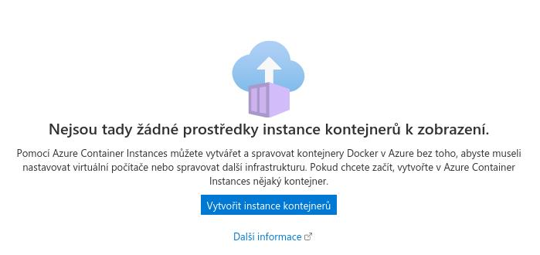
Azure Container Instances (ACI)
Managed service
Serverless prostředí
Chci "nějak" spustit kontejner v cloudu, nezajímá mě orchestrace

Slide 22
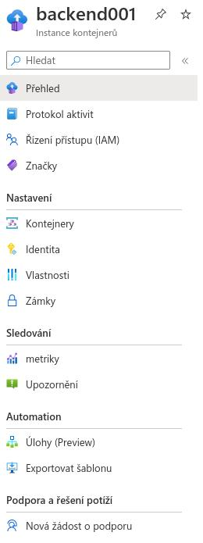
Azure Container Instances (ACI)
Azure Portal
Instance kontejnerů
Přehled - Start, Stop, využití HW, FQDN
Kontejnery - Události, Vlastnosti, Protokoly, Připojit

Slide 23

Azure Functions 1/4
Azure Functions
Serverless funkce, která běží někde v cloudu
Nezajímají mě servery, definuji pouze HW parametry (CPU, RAM)
Součást event-driven architektury, reakce na událost (Trigger)
Zavolání web API
Změna v databázi
Nový soubor v úložišti
Naplánovaná úloha
Automatické škálování
Platí se za čas běhu (první milion spuštění zdarma)
Obvykle menší aplikace
Proč jako kontejner?
Důvodem je obvykle komplikovanější běhové prostředí aplikace
Příprava kontejneru
Base image podle jazyka – C#, Javascript/Typescript, Java, Powershell, Python

Slide 24
Azure Functions 2/4 - vytvoření kontejneru
Vytvoření (Python) Funkce na stanici (aktuálně to nejde v Azure Portal)
Instalace nástrojů
Azure Functions Core Tools
Azure CLI
Python 3 64bit
Docker (a DockerID)
Vytvoření Funkce
sudo apt-get install python3 python3-venv python3-pip # max. verze je 3.10 (python3.10-venv)
python3 -m venv .venv # vytvoří se virtuální prostředí Pythonu ve skrytém adresáři
source .venv/bin/activate # prostředí se aktivuje
func init --worker-runtime python --docker # vytvoří Function App a Dockerfile
func new --name HttpExample001 --template "HTTP trigger" --authlevel anonymous # přidá funkci do projektu
func start
lokální testování http://localhost:7071/api/HttpExample001?name=Functions
docker build --tag <DOCKER_ID>/azurefunctionsimage:v1.0.0 .
docker run -p 8080:80 -it <docker_id>/azurefunctionsimage:v1.0.0
lokální testování http://localhost:8080/api/HttpExample001?name=Functions
docker login
docker push <DOCKER_ID>/azurefunctionsimage:v1.0.0

Slide 25
Azure Functions 3/4 - konfigurace v Azure
az login
az group create --name AzureFunctionsContainers-rg --location <REGION>
az storage account create --name <STORAGE_NAME> --location <REGION> --resource-group AzureFunctionsContainers-rg --sku Standard_LRS
az functionapp plan create --resource-group AzureFunctionsContainers-rg --name myPremiumPlan --location <REGION> --number-of-workers 1 --sku EP1 --is-linux
az functionapp create --name <APP_NAME> --storage-account <STORAGE_NAME> --resource-group AzureFunctionsContainers-rg --plan myPremiumPlan --deployment-container-image-name <DOCKER_ID>/azurefunctionsimage:v1.0.0
az storage account show-connection-string --resource-group AzureFunctionsContainers-rg --name <STORAGE_NAME> --query connectionString --output tsv
az functionapp config appsettings set --name <APP_NAME> --resource-group AzureFunctionsContainers-rg --settings AzureWebJobsStorage=<CONNECTION_STRING>
https://<APP_NAME>.azurewebsites.net/api/HttpExample001?name=Functions :-)

Slide 26
Azure Functions 4/4 - kód
import logging
import azure.functions as func
def main(req: func.HttpRequest) -> func.HttpResponse:
logging.info('Python HTTP trigger function processed a request.')
name = req.params.get('name')
if not name:
try:
req_body = req.get_json()
except ValueError:
pass
else:
name = req_body.get('name')
if name:
return func.HttpResponse(f"Hello, {name}. This HTTP triggered function executed successfully.")
else:
return func.HttpResponse(
"This HTTP triggered function executed successfully. Pass a name in the query string or in the request body for a personalized response.",
status_code=200
)

